Slide 1
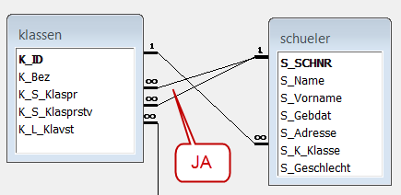

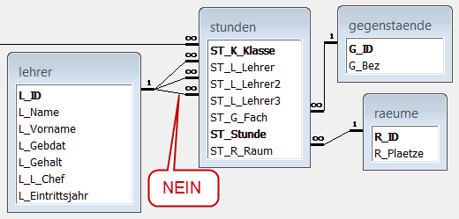
DBIS2 – Datenbanken und Informationssysteme
Gibt es sinnvolle Beispiele für mehrere Beziehungen zwischen 2 Tabellen II
Notes:
Die Startfolie enthält wieder eine Modellfrage (bezüglich der Datenbank aus Test Wiederholung der letzten Stunde)
Ist es möglich, dass zwischen 2 Tabellen mehr als eine Beziehung existiert
ja, aber nicht in jedem Fall ist dies sinnvoll
Oberes Beispiel: Schüler PKs finden sich zweimal als FK in der Klasse,
abgebildet werden Klassensprecher und Stellvertreter
das sind 2 voneinander unabhängige Zuordnungen,
jede Klasse hat genau einen Klassensprecher und einen Stellvertreter
Bei Falscheingaben ist es leider möglich, dass Schüler in falschen oder mehreren Klassen Klassensprecher sind
Unabhängig davon gibt es noch eine Beziehung von Klasse zu Schüler,
diese regelt, in welche Klasse (nur eine) ein Schüler geht
dies ist daher ok
Unteres Beispiel: Lehrer PKs finden sich 3 mal als Fremdschlüssel in Tabelle stunden
In einer Unterrichtsstunde (= 1 Datenzeile in Tabelle stunden)
soll mehr als ein Lehrer unterrichten können, weil es wahrscheinlich nie mehr als 3 sind wurden mal 3 Fremdschlüssel vorgesehen
Technisch ist Lehrer→ stunden also keine 1 zu n Beziehung,
dann sollte man gleich einem m:n Beziehung unterstellen und eine Zwischentabelle erstellen
Die oben gezeigte Variante mit 3 Fremdschlüssel ist nicht zu empfehlen
Hinweis
Access erlaubt zwar solche Beziehungen (nach Rückfrage),
es wird aber in der grafischen Darstellung
eine Tabelle 2mal gezeichnet (obwohl physisch nur einmal vorhanden)
Man stellt die dann einfach übereinander
Hinweis 2: Dies hat aber starke Auswirkungen auf die Entwurfsansicht von Abfragen
Hat man beide Tabellen im FROM (genauer zur Entwurfsansicht hinzugefügt)
werden auch beide Beziehungen für den ON Zweig vorgeschlagen.
!!!!!! Je nach Fragestellung ist nur eine sinnvoll, die andere muss aus der Entwurfsansicht
entfernt werden (Strich durch Klicken markieren und Entf drücken)

Slide 2
Lernziele
Praktisches Beispiel DB - modellieren und auch erstellen
DB vorbereiten für Formulare

Slide 3
DB modellieren
Notes:
Schritt 4 und 5 sind unterschiedlich,
Je nachdem für welche Art der Abfrage man sich entscheidet

Slide 4
DB modellieren
Modellieren
- nennt man bei Datenbanken den Entwurfsprozess wie man von Anforderungen zu einem DB-Modell (Tabellen und Beziehungen) und später zu einer wirklichen Datenbank kommt. Wie geht man grundsätzlich vor?
Man versucht einen möglichst guten Wissensstand über die Realität zu erlangen, dazu sieht man sich im Detail an wie die Abläufe jetzt funktionieren.
Und bildet dies in der Datenbank ab
Notes:
Wie kann man sich informieren
- Lesen (und verstehen) von wichtigen Vorgaben,
wie z.B. Gesetzen, Schulungsunterlagen der Mitarbeiter,
Beschreibungen von Arbeitsanleitungen
(diese können aber veraltet sein bzw. nicht genau eingehalten werden)
Interviews . Man befragt die Leute, was Ihre wesentlichen Arbeitsschritte sind (leider erzählen verschiedene Personen durchwegs verschiedene Geschichten) auch erfährt man nur was verbesserungswürdig ist und kaum Dinge, die zufriedenstellend funktionieren aber sehr wichtig sind
verwendete Formulare und Computerprogramme sind häufig sehr verlässliche Quellen bezüglich der tatsächlichen Abläufe In der Schule wäre beispielsweise der Stundenplan oder ein Zeugnis ein solches wichtiges Formular

Slide 5
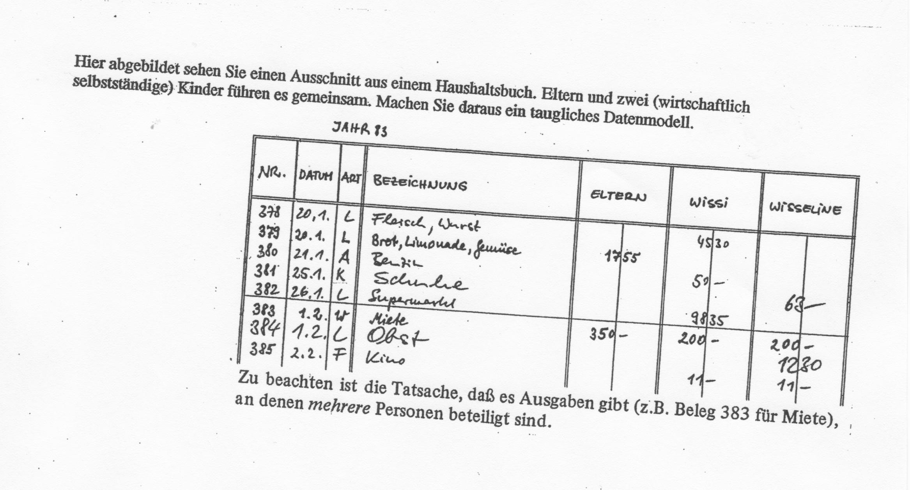
DB modellieren
So sieht unser Formular aus
Notes:
Die Familie vermerkt alle Ausgaben (!!!! Wichtig, 1 Zeile ist eine Ausgabe) im Haushaltsbuch.
Die Familienmitglieder (4) sind hier als Eltern, Wissi (1. Kind) und Wisseline (2. Kind) bezeichnet.
Die Eltern fungieren offensichtlich bei den Ausgaben nur als eine Person.
Jede Ausgabe wird als eine Zeile eingetragen und der Geldbetrag wird der Person (oder den Personen) zugeteilt.
Die Linie innerhalb der Personenspalten steht für den Dezimalpunkt.

Slide 6
DB modellieren
In der tabellarischen Darstellung ist eine Zeile eine Ausgabe.
Spalte Nummer ist eine fortlaufend numerierende Zahl (die Datenbank bietet dafür den Typ Autowert)
Datum und Bezeichnung sind normale Felder
Art ist ein kategorisierendes Feld und kann nur bestimmte Werte annehmen.
Die 3 Personenspalten (sehen aus wie eine Excel Pivotausgabe) zeigen welcher Geldbetrag welcher Person zugeordnet wird.
Notes:
Vergleichbar ist z,B, die Tabelle schueler
Auch dort ist die S_Nr eine fortlaufende Nummerierung
Es gibt beim Schüler mehrere kategorisierende Spalten (z.B: Geschlecht, Religion, Staatsbürgerschaft) dies sind dort alles Fremdschlüssel, die erlaubten eintragbaren Werte stehen jeweils in in den Tabellen Geschlechter, Religionen
Die Personenspalten würden so nie in einer Datenbank vorkommen,
Vielmehr muss es Personen als eigene Tabelle geben,
Zwischen Personen und Ausgaben muss eine passende Beziehung erstellt werden
Hinweis sie wissen hoffentlich wie bei n:m Beziehungen vorgegangen werden muss

Slide 7
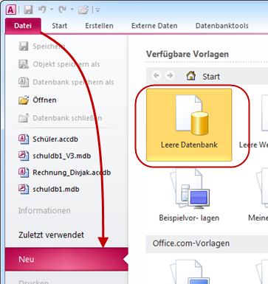
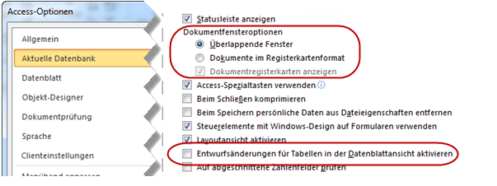
DB modellieren Access
Erstellen Sie eine neue Datenbank in Access
Stellen Sie in Datei-Optionen- Aktuelle Datenbank folgende Settings sinnvoll ein:
Notes:
Haben Sie in Access eine Datenbank geöffnet wird diese grundsätzlich geschlossen wenn Sie eine neue DB
um Menü Datei Neu anlegen.
Sie müssen sofort den Dateinamen zur Speicherung angeben,
Die beiden Settings sind nur Empfehlungen,
speziell der 2. Punkt ist aber in der Praxis ein muss!
Entwurfsänderungen sollten NUR in Entwurfsansicht getätigt werden!

Slide 8
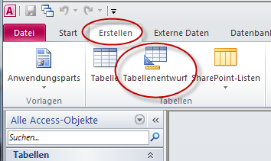
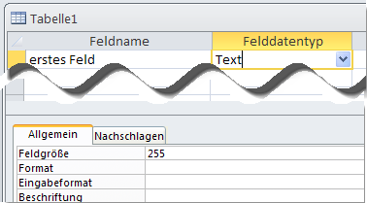
DB modellieren Access
Erstellen von Tabellen IMMER in Entwurf!!!
Erstellen Tabelle ist völlig ungeeignet, Access errät dabei aus eingegebenen Daten den Datentyp
Notes:
Nur im Tabellenentwurf kann man im Detail angeben wie die neue Tabelle aussehen soll
Ausfüllen von Feldname, Datentyp, unten erweiterte Angaben wie Feldgröße, Eingabe erforderlich
oder auch Beschriftung, Bezeichnung, Formate
Vergessen Sie nicht auf Primärschlüssel und Fremdschlüssel
sowie auf die Beziehungen
In Datenbanken wird grundsätzlich zuerst die Struktur der Daten festgelegt, erst danach können Daten gespeichert werden!!!

Slide 9
DB modellieren
Und jetzt sind Sie dran
Wenn Sie noch keine klare Vorstellung vom Ergebnis haben beginnen Sie schon mal mit der Tabelle Ausgaben.

Slide 10
DB vorbereiten
Für Formulare

